Slide 1
Паттерн проектирования «Итератор»

Slide 2
Программа для учёта книг в библиотеке
Book — простая модель книги с полями: название, автор, год.
Library хранит коллекцию книг и предоставляет доступ по индексу.
Функция PrintBooks() проходит по всем книгам и выводит их.

Slide 3
Книга
class Book {
public:
Book(string title, string author, int publicationYear)
: m_title(std::move(title))
, m_author(std::move(author))
, m_publicationYear(publicationYear)
{
}
string GetTitle() const { return m_title; }
string GetAuthor() const { return m_author; }
int GetPublicationYear() const { return m_publicationYear; }
private:
string m_title;
string m_author;
int m_publicationYear;
};

Slide 4
Библиотека
class Library {
public:
void AddBook(Book book) {
m_books.emplace_back(std::move(book));
}
size_t GetBookCount() const noexcept {
return m_books.size();
}
const Book& GetBookAtIndex(size_t index) const {
return m_books.at(index);
}
private:
std::deque<Book> m_books;
};

Slide 5
Выводим все книги
ostream& operator<<(ostream& out, const Book& book) {
out << std::format(R"("{}" by {}, {})",
book.GetTitle(), book.GetAuthor(), book.GetPublicationYear());
return out;
}
void PrintBooks(const Library& library) {
size_t n = library.GetBookCount();
for (size_t i = 0; i < n; ++i) {
std::cout << library.GetBookAtIndex(i) << std::endl;
}
}
int main() {
Library library;
library.AddBook(Book{ "Moby Dick", "Herman Melville", 1851 });
library.AddBook(Book{ "White Fang", "Jack London", 1906 });
library.AddBook(Book{ "Harry Potter and the Philosopher's Stone", "Joanne Rowling", 1997 });
library.AddBook(Book{ "Harry Potter and the Chamber of Secrets", "Joanne Rowling", 1998 });
PrintBooks(library);
}
"Moby Dick" by Herman Melville, 1851
"White Fang" by Jack London, 1906
"Harry Potter and the Philosopher's Stone" by Joanne Rowling, 1997
"Harry Potter and the Chamber of Secrets" by Joanne Rowling, 1998

Slide 6
Новые требования к программе
Нужно быстро находить все книги одного автора
У одного автора не может быть книг с одинаковым названием
Notes:
Когда появляются новые требования, старый подход ломается. Теперь нам нужно искать книги по автору, а не просто по индексу. Значит, нужно организовать быстрый доступ, например, через хэш-таблицы. Но при этом старый код печати книг уже не подходит. Его нужно переделывать — это сигнал, что архитектура требует улучшения.

Slide 7

Добавляем индексы для быстрого поиска
Книги
Книги по названию
“Moby Dick” by H. Melville
Moby Dick
Книги автора
“Harry Potter and the Philosopher’s Stone” by J.K. Rowling
H.Melville
White Fang
J. London
“White Fang” by J. London
J.K. Rowling
HP & TPS
“Harry Potter and the Chamber of Secrets” by J.K. Rowling
J.R.R. Tolkien
HP & TCoS
HP & TDH
“The Lord of The Rings” by J.R.R. Tolkien
The Lord of The Rings
“Harry Potter and the Deathly Hallows” by J.K. Rowling

Slide 8
class Library {
public:
...
using BookByTitle = std::unordered_map<std::string, const Book*>;
void AddBook(Book book) {
const auto& b = m_books.emplace_back(std::move(book));
auto& authorBooks = m_authorBooks[b.GetAuthor()];
if (!authorBooks.try_emplace(b.GetTitle(), &b).second) {
m_books.pop_back();
throw std::invalid_argument("Book already exists");
}
}
const BookByTitle* FindAuthorBooks(const string& author) const {
auto it = m_authorBooks.find(author);
return it != m_authorBooks.end() ? &it->second : nullptr;
}
const Book* FindBook(const string& author, const string& title) const {
auto* authorBooks = FindAuthorBooks(author);
if (!authorBooks) return nullptr;
auto it = authorBooks->find(title);
return it != authorBooks->end() ? it->second : nullptr;
}
private:
std::deque<Book> m_books;
std::unordered_map<std::string, BookByTitle> m_authorBooks;
};

Slide 9
void PrintBooks(const Library& library) {
size_t n = library.GetBookCount();
for (size_t i = 0; i < n; ++i) {
std::cout << library.GetBookAtIndex(i) << std::endl;
}
}
void PrintBooks(const Library::BookByTitle& books) {
for (auto& [_, book] : books) {
std::cout << *book << std::endl;
}
}
int main()
{
Library library;
library.AddBook(Book{ "Moby Dick", "Herman Melville", 1851 });
library.AddBook(Book{ "White Fang", "Jack London", 1906 });
library.AddBook(Book{ "Harry Potter and the Philosopher's Stone", "Joanne Rowling", 1997 });
library.AddBook(Book{ "Harry Potter and the Chamber of Secrets", "Joanne Rowling", 1998 });
PrintBooks(library);
if (const auto* joanneRowlingBooks = library.FindAuthorBooks("Joanne Rowling")) {
std::cout << "---" << std::endl;
PrintBooks(*joanneRowlingBooks);
}
}
"Moby Dick" by Herman Melville, 1851
"White Fang" by Jack London, 1906
"Harry Potter and the Philosopher's Stone" by Joanne Rowling, 1997
"Harry Potter and the Chamber of Secrets" by Joanne Rowling, 1998
---
"Harry Potter and the Philosopher's Stone" by Joanne Rowling, 1997
"Harry Potter and the Chamber of Secrets" by Joanne Rowling, 1998

Slide 10
Недостатки
Код зависит от внутреннего устройства коллекций
Изменение структуры Library ломает клиентский код
Вывод книг дублируется для разных коллекций
Сложно расширять и поддерживать
Notes:
Это типичная боль без паттерна Итератор. У нас дублируется логика обхода, код становится связанным с реализацией. Изменим Library — и придётся чинить весь остальной код. Нам нужно общее средство обхода любых коллекций книг

Slide 11
Вводим абстракцию «Итератор по книгам»
class IBookIterator
{
public:
virtual ~IBookIterator() = default;
virtual const Book& GetBook() const = 0;
virtual bool HasBook() const = 0;
virtual void Next() = 0;
};
Notes:
Мы создаём интерфейс IBookIterator. Он задаёт три базовых операции:
HasBook() — можно ли ещё обращаться к элементу;
GetBook() — возвращает текущую книгу;
Next() — переходит к следующей.

Slide 12
class Library { private:
class DequeBookIterator : public IBookIterator {
public:
using Coll = std::deque<Book>;
using Iter = Coll::const_iterator;
DequeBookIterator() = default;
DequeBookIterator(Iter current, Iter end)
: m_current(current)
, m_end(end)
{ }
const Book& GetBook() const override {
return HasBook() ? *m_current : throw std::logic_error("Invalid iterator");
}
bool HasBook() const override { return m_current != m_end; }
void Next() override {
if (!HasBook())
throw std::logic_error("Invalid iterator");
++m_current;
}
private:
Iter m_current;
Iter m_end;
};
};
Notes:
DequeBookIterator — обходит книги из std::deque<Book>

Slide 13
class Library {
private:
using BookByTitle = std::unordered_map<std::string, const Book*>;
class BookByTitleIterator : public IBookIterator {
public:
using Iter = BookByTitle::const_iterator;
BookByTitleIterator() = default;
BookByTitleIterator(Iter current, Iter end)
: m_current(current)
, m_end(end)
{ }
const Book& GetBook() const override {
return HasBook() ? *m_current->second : throw std::logic_error("Invalid iterator");
}
bool HasBook() const override { return m_current != m_end; }
void Next() override {
if (!HasBook())
throw std::logic_error("Invalid iterator");
++m_current;
}
private:
Iter m_current;
Iter m_end;
};
};
Notes:
BookByTitleIterator — обходит книги из unordered_map<string, const Book*>

Slide 14
class Library
{
public:
...
std::unique_ptr<IBookIterator> GetAllBooks() const
{
return std::make_unique<DequeBookIterator>(m_books.begin(), m_books.end());
}
std::unique_ptr<IBookIterator> FindAuthorBooks(const string& author) const
{
auto it = m_authorBooks.find(author);
return it != m_authorBooks.end()
? make_unique<BookByTitleIterator>(it->second.begin(), it->second.end())
: make_unique<BookByTitleIterator>();
}
private:
using BookByTitle = std::unordered_map<std::string, const Book*>;
...
std::deque<Book> m_books; std::unordered_map<std::string, BookByTitle> m_authorBooks;
};

Slide 15
void PrintBooks(IBookIterator& iter)
{
for (; iter.HasBook(); iter.Next())
{
std::cout << iter.GetBook() << std::endl;
}
}
int main()
{
Library library;
library.AddBook(Book{ "Moby Dick", "Herman Melville", 1851 });
library.AddBook(Book{ "White Fang", "Jack London", 1906 });
library.AddBook(Book{ "Harry Potter and the Philosopher's Stone", "Joanne Rowling", 1997 });
library.AddBook(Book{ "Harry Potter and the Chamber of Secrets", "Joanne Rowling", 1998 });
PrintBooks(*library.GetAllBooks());
if (const auto joanneRowlingBooks = library.FindAuthorBooks("Joanne Rowling"))
{
std::cout << "---" << std::endl;
PrintBooks(*joanneRowlingBooks);
}
}
Notes:
Функция PrintBooks теперь не знает, откуда берутся книги. Она просто проходит по итератору. Это универсальный код, который работает с любой реализацией коллекции. Мы добились того, что структура данных полностью скрыта от клиента.

Slide 16
Делаем итератор копируемым
class IBookIterator
{
public:
virtual ~IBookIterator() = default;
virtual const Book& GetBook() const = 0;
virtual bool HasBook() const = 0;
virtual void Next() = 0;
virtual std::unique_ptr<IBookIterator> Clone() const = 0;
};
Notes:
Иногда итератор нужно скопировать — например, чтобы сохранить позицию в коллекции. Для этого добавляем метод Clone(), который создаёт копию текущего состояния итератора – это знакомый нам паттерн «Прототип» Так реализуем классический паттерн прототипа внутри итератора.

Slide 17
class DequeBookIterator : public IBookIterator
{
public:
...
std::unique_ptr<IBookIterator> Clone() const override
{
// Вызываем конструктор копирования
return std::make_unique<DequeBookIterator>(*this);
}
};
class BookByTitleIterator : public IBookIterator
{
public:
...
std::unique_ptr<IBookIterator> Clone() const override
{
// Вызываем конструктор копирования
return std::make_unique<BookByTitleIterator>(*this);
}
};

Slide 18
class BookIterator
{
public:
BookIterator(unique_ptr<IBookIterator> it)
: m_it(it ? std::move(it) : throw std::invalid_argument("Invalid iterator"))
{ }
BookIterator(const BookIterator& other)
: m_it(other.m_it->Clone())
{ }
BookIterator& operator=(const BookIterator& rhs) {
if (this != &rhs) {
m_it = rhs.m_it->Clone();
}
return *this;
}
const Book& GetBook() const { return m_it->GetBook(); }
bool HasBook() const { return m_it->HasBook(); }
void Next() { m_it->Next(); }
private:
unique_ptr<IBookIterator> m_it;
};
Notes:
Чтобы упростить жизнь пользователю, создаём класс-обёртку BookIterator. Он скрывает детали владения памятью (unique_ptr) и позволяет использовать итератор, как обычный объект, включая копирование.

Slide 19
void PrintBooks(BookIterator iter)
{
for (; iter.HasBook(); iter.Next())
{
std::cout << iter.GetBook() << std::endl;
}
}
int main()
{
Library library;
…
PrintBooks(library.GetAllBooks());
if (auto joanneRowlingBooks = library.FindAuthorBooks("Joanne Rowling"))
{
std::cout << "---" << std::endl;
PrintBooks(std::move(joanneRowlingBooks));
}
}

Slide 20
Паттерн «Итератор»
Позволяет обойти элементы коллекции, не раскрывая её внутреннюю структуру
Делегирует обход отдельному объекту
Делает коллекции и клиентский код независимыми
Поддерживает параллельные обходы
Notes:
Итератор — это мост между коллекцией и пользователем. Он изолирует клиента от внутренностей структуры данных. Благодаря этому код становится универсальным, легко расширяемым и безопасным для изменений.

Slide 21
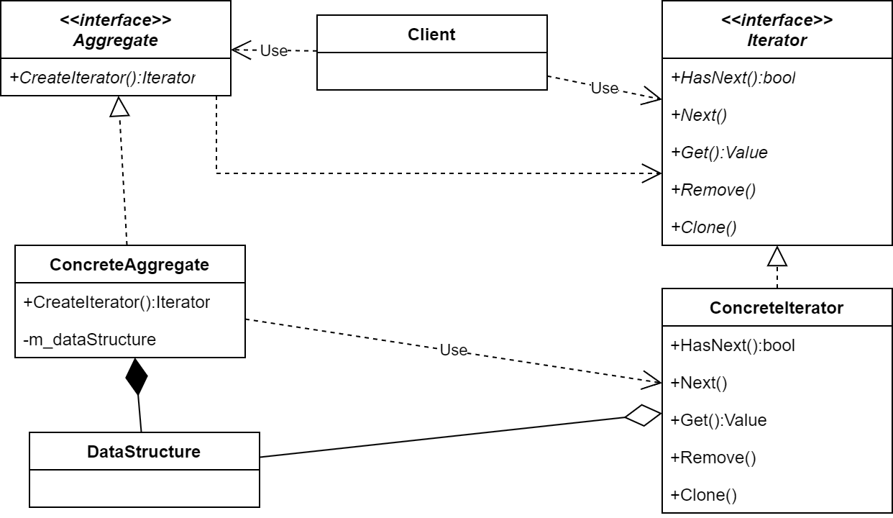
Структура паттерна
Наличие общего интерфейса удобно для клиента, т.к. клиент отделяется от реализации коллекции объектов.
Интерфейс Iterator должен быть реализован всеми итераторами. Перечень методов может варьироваться.
ConcreteAggregate содержит коллекцию объектов и реализует метод, который возвращает итератор для этой коллекции.
Каждая разновидность ConcreteAggregate отвечает за создание экземпляра ConcreteIterator, который может использоваться для перебора своей коллекции объектов.
ConcreteIterator управляет текущей позицией перебора

Slide 22
Внешние и внутренние итераторы
Внешний итератор — клиент сам управляет переходом Next()
Внутренний итератор — итератор сам вызывает функцию для каждого элемента
Внешний — гибче, внутренний — проще в использовании
Notes:
Существует два подхода к реализации итератора. Внешний — когда вы сами решаете, как двигаться по элементам. Внутренний — когда коллекция сама вызывает вашу функцию для каждого элемента. STL-итераторы в C++ — это внешний вариант, более гибкий и привычный для нас.

Slide 23
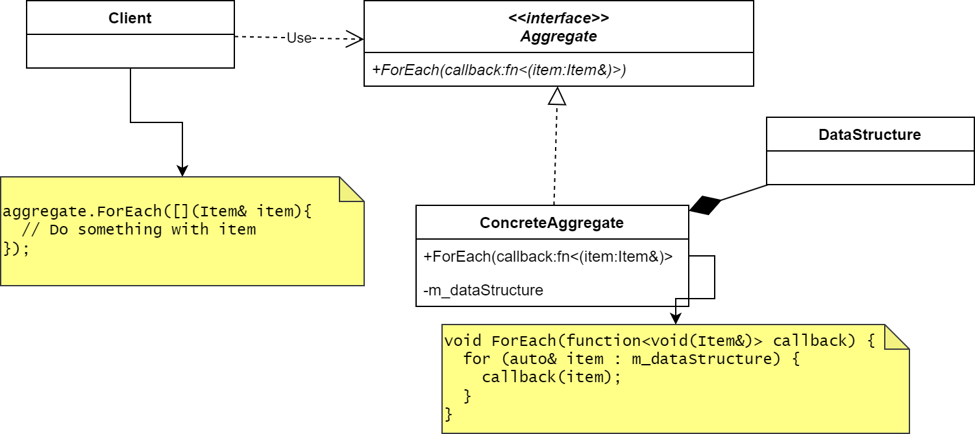
Внутренний итератор

Slide 24
Перебор в обратном направлении
Итератор может предоставлять методы для как вперёд, так и назад
Можно реализовать реверсивный итератор (std::reverse_iterator)
std::reverse_iterator

Slide 25
Вопросы?

